Slide 1
Исследовательская работа на тему «Восстановление данных с различных носителей» Преподаватель информатики ГБПОУ «Поволжский государственный колледж» Голованова Валерия Николаевна

Slide 2
Гипотеза:
Выдвигаем предположение о том, что наличие некоторых знаний позволит восстановить важную информацию на носителях.

Slide 3
Цели:
Провести исследование.
Выяснить, можно ли восстановить утраченную информацию своими силами, без обращения в специализированные центры.

Slide 4
Задачи:
Рассмотреть различные виды носителей, типы их повреждений.
Изучить литературу по восстановлению данных с различных носителей.
Найти программы и провести исследование по восстановлению данных на носителях.

Slide 5
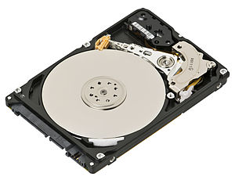
Жесткий диск
Накопи́тель на жёстких магни́тных ди́сках «винче́стер» — запоминающее устройство (устройство хранения информации) произвольного доступа основанное на принципе магнитной записи. Является основным накопителем данных в большинстве компьютеров.

Slide 6
Типы повреждений:
Повреждение каталога файлов от вирусов или вредоносных программ
Непреднамеренное удаление файлов
Непреднамеренное форматирование
Перезапись данных
Повреждение операционной системы

Slide 7
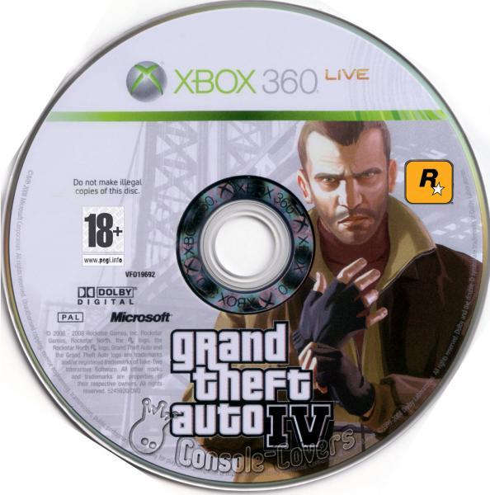
CD/DVD диски (устройство)
Компакт-диск — оптический носитель информации в виде пластикового диска с отверстием в центре, процесс записи и считывания информации которого осуществляется при помощи лазера.

Slide 8
Типы повреждений
Загрязнение поверхности диска.
Царапины.
Трещина на диске.
Повреждение подложки.
Cбой в момент записи.
Перезаписываемый диск стерли или перезаписали.
На диске вообще ничего не записано.

Slide 9
USB флеш-накопитель
USB флеш-накопитель — носитель информации, использующий флеш-память для хранения данных и подключаемый к компьютеру или иному считывающему устройству через стандартный разъём USB.

Slide 10
Типы повреждений USB флеш-накопителей
Механические
Электрические
Тепловые
Логические повреждения
Разрушения внутренней структуры

Slide 11
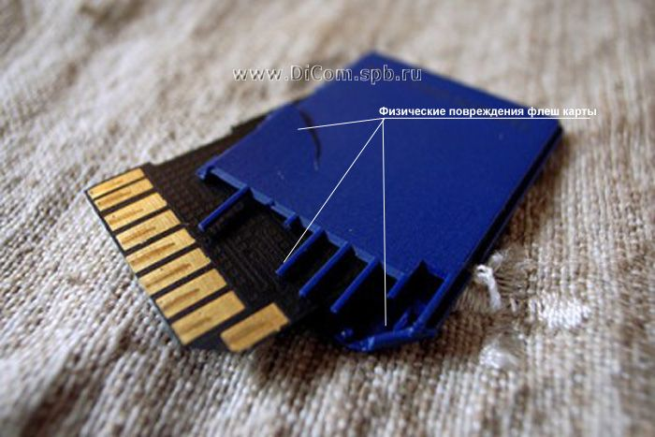
Механические повреждения
К повреждениям данного
типа относятся любые,
внешне заметные,
повреждения, а именно:
повреждения корпуса,
изменения геометрии
разъема, трещины,
деформации и прочее.

Slide 12
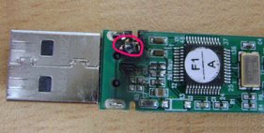
Электрические и тепловые повреждения
Нестабильное электропитание, а также разряды статики – частая причина неисправности флеш-дисков.

Slide 13
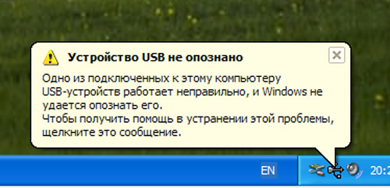
Разрушение внутренней структуры
При разрушении внутренней структуры накопитель определяется с неправильной емкостью или вообще не определяется системой.

Slide 14
Логические повреждения
Во-первых, это повреждения в результате программного сбоя.
Во-вторых, ухудшение теплопроводности корпуса флеш-накопителя приводит к повышению температуры внутренних компонентов, что повышает вероятность сбоев и возникновения ошибок.

Slide 15
Средства восстановления данных

Slide 16
ISOBuster
Популярная и богатая
по доступным
возможностям утилита
для работы с
образами дисков и
восстановления
информации на
CD/DVD-носителях.

Slide 17
WinHEX
Популярная многофункциональная программа для работы с различными носителями информации.

Slide 18
Recuva
Бесплатная утилита для восстановления файлов, которые были случайно удалены с компьютера.

Slide 19
Исследовательская работа
Исследование я проводил в программе «Recuva».
У меня есть пустая флэшка, на которой раньше хранилась информация, в моем случае музыка.

Slide 20
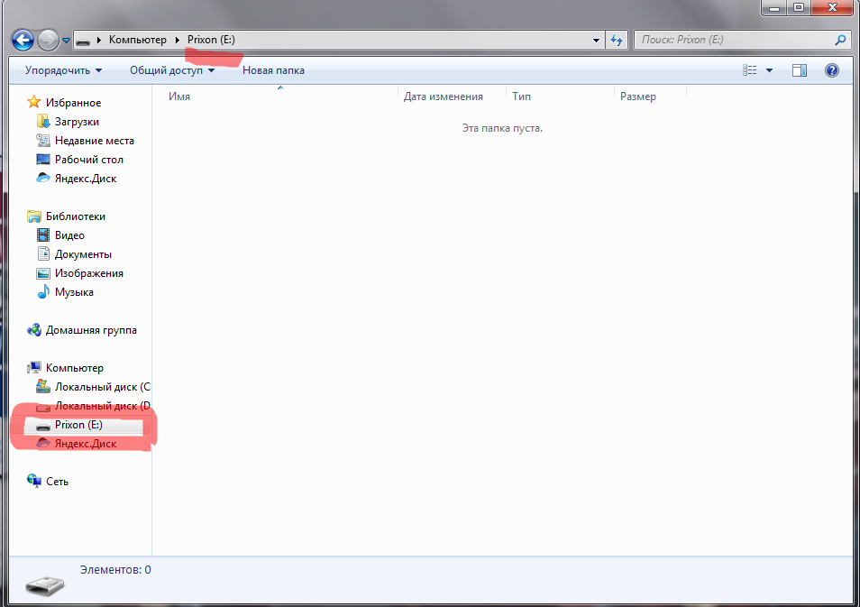
Информация с флэшки удалена

Slide 21
Запускаем программу, нажимаем далее..

Slide 22
Здесь мы выбираем что именно хотим найти.. (Все файлы)

Slide 23
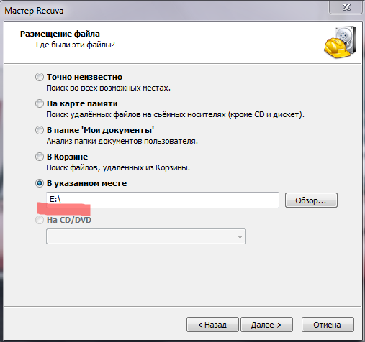
Сейчас выбираем место размещения файла, либо это файл удаленный из корзины, либо с любого носителя

Slide 24
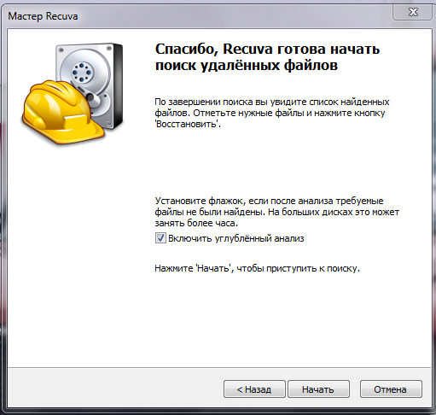
Здесь нам предлагают выбрать какой именно поиск нужен, в данном случае я выбираю углубленный анализ.
Он дает результат примерно 80%, не углубленный поиск это примерно 40%, но если искать удаленные файлы с компьютера ожидать придется примерно около часа (и даже больше).

Slide 25
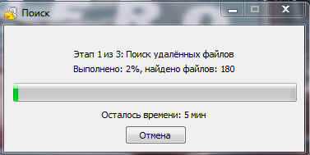
Поиск на флэшке занимает около 5 минут..

Slide 26
И вот нашлась наша музыка, помимо нее множество файлов которые ранее были на ней.

Slide 28
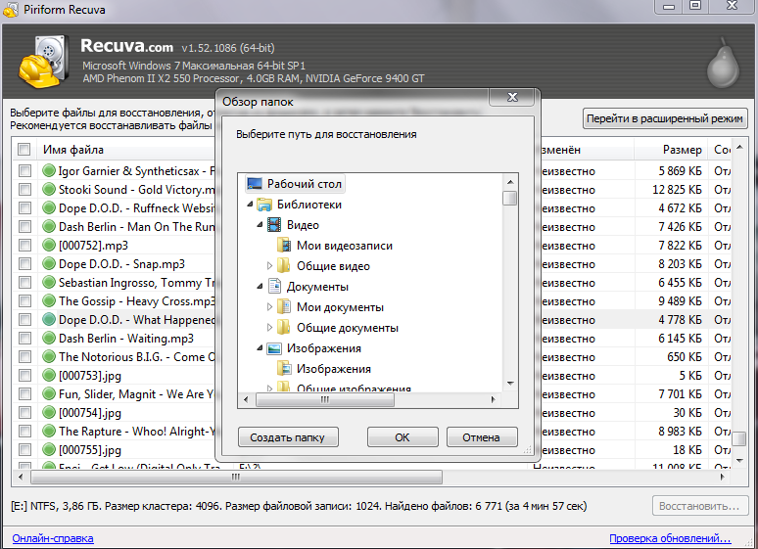
Выбираем, куда восстановить файл

Slide 29
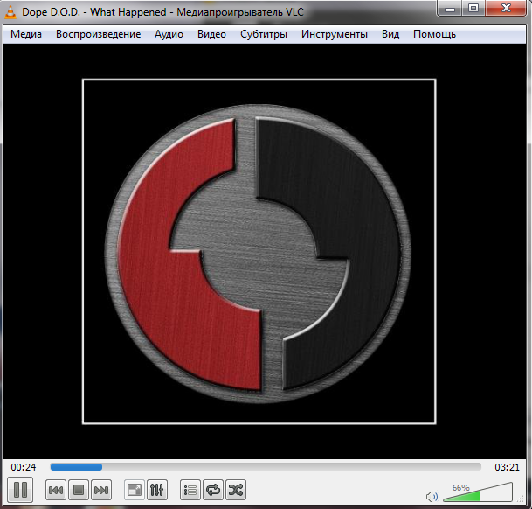
В итоге получаем целый файл который полностью восстановлен (музыкальный файл – производит музыку)

Slide 30
Вывод: Если случилось проблема у Вас, связанная с потерей информации, то специальные программы (утилиты помогут решить эту проблему самостоятельно, без обращения в специализированные центры.
В заключение: планирую ознакомить с информацией студентов и преподавателей колледжа путем выступления с презентацией и через Интернет.

Slide 31
КАК ГОВОРИТСЯ:
Кто владеет информацией,
тот владеет миром!
Спасибо за внимание!

